Slide 1

Проект “INSANITY BALLS”
ОТ КОМАНДЫ ЭНТУЗИАСТОВ-РАЗРАБОТЧИКов АКАдемии яндекс ЛицеЯ
Камболова КаурБЕка, Пшукова Рената и Сохрокова Артура
Научный Руководитель – Кравцов Святослав ВЛАдиславовиЧ

Slide 2
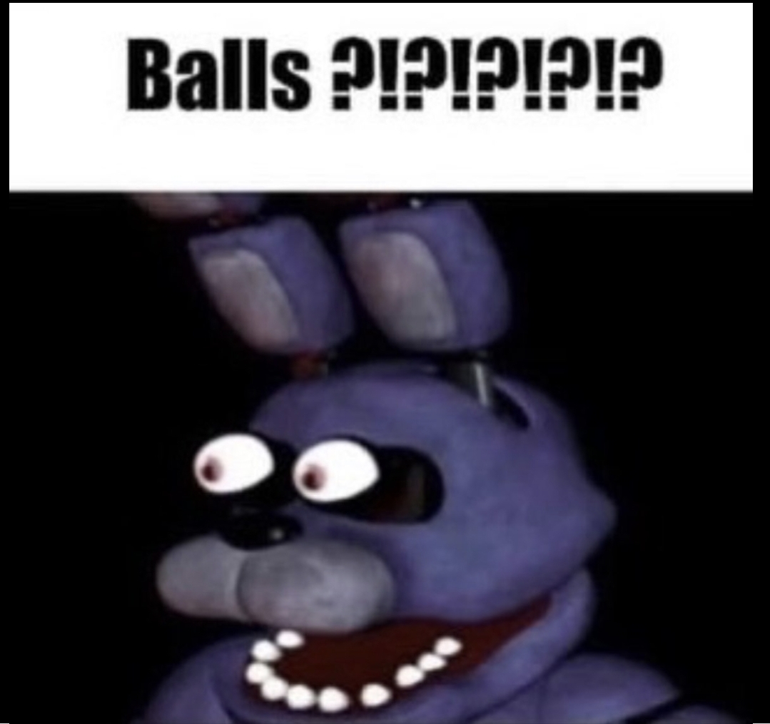
Дорогие леди и джентльмены,
РАДЫ ПРЕЗЕНТОВАТЬ ВАМ НАШУ ИГРУ. ПРИГОТОВЬТЕСЬ К ВЗЛЕТУ.
А ты ШАРишь?

Slide 3
Наша игра – серьезнейший челлендж для настоящих трайхардов. Игрокам предстоит пережить настоящее испытание.
НЕЗАБЫВАЕМЫЙ КРЫШЕСНОСЯЩИЙ ОПЫТ
МАКСИМАЛЬНАЯ ГАРАНТИРОВАННАЯ ВЫРАБОТКА КОРТИЗОЛА
ПОЛНОЕ ПОГРУЖЕНИЕ В МИР БЕЗУМНЫХ ШАРОВ
НОВЕЙШИЕ ТЕХНОЛОГИИ НАШЕГО ВРЕМЕНИ
ВАШИ НЕЙРОННЫЕ СВЯЗИ НЕ ВОССТАНОВЯТСЯ НИКОГДА

Slide 4
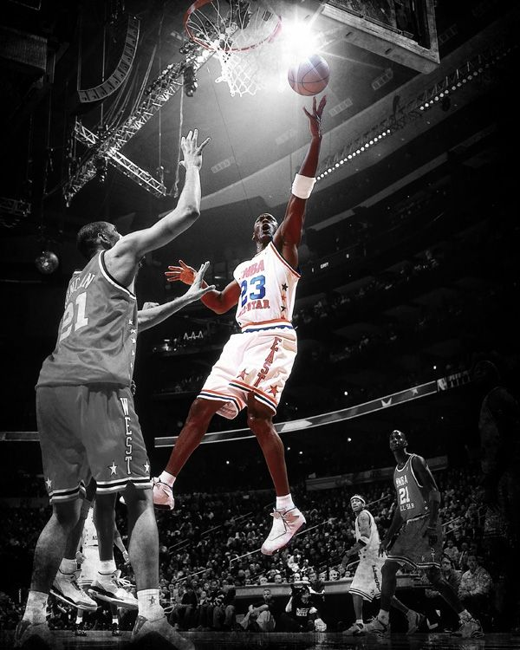

Наш проект основан на реальных исторических событиях

Slide 5
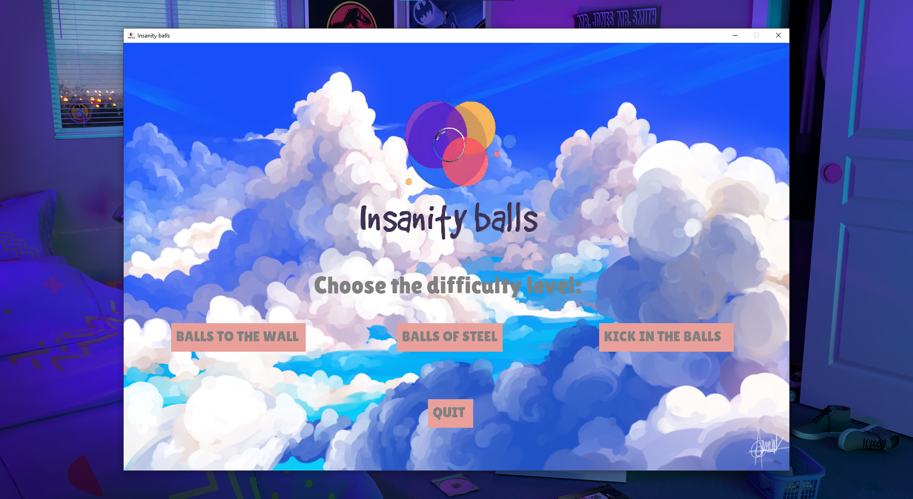
Доступные режимы сложности:

Slide 6
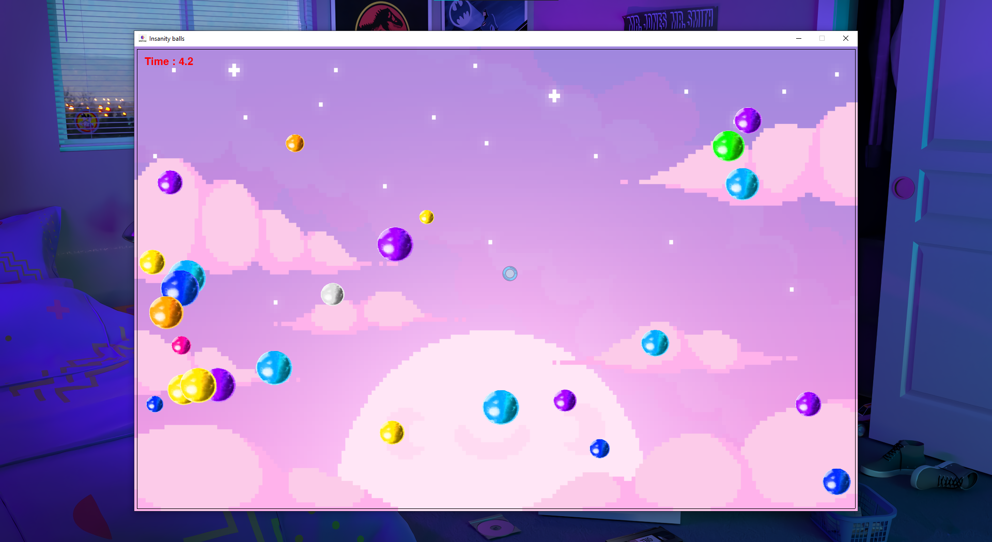
Секретное Фото с архивов: игровоЙ процесс

Slide 7
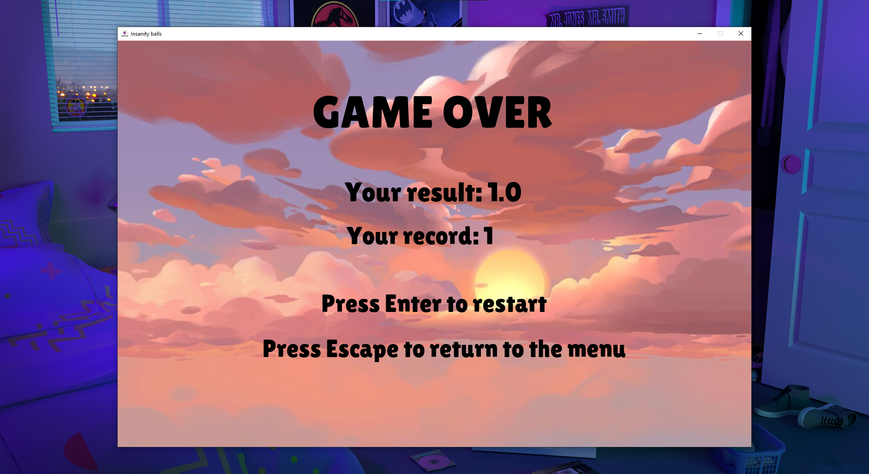
АДАПТИРУЕМЫЙ ФОН (меняется в зависимости от времени суток для максимально комфортной игры)

Slide 8

Секретный скин который, вы не сможете разблокировать, не заплатив нам

Slide 9

СПАСИБО ЗА ВНИМАНИЕ!

